Slide 1

3CS STORE
Hệ thống phân khúc khách hàng
và dự đoán giá trị mua
Customer Analytics Platform
Phan Huy Hoàng · 25410219
TP. Hồ Chí Minh · 09/2026
01 / 10
Notes:
Nguồn nội dung: README dự án. Bố cục tham khảo dart-ai-slides.pdf và nguyên tắc Vercel Design Guidelines.

Slide 2
3CS STORE
01 · Tổng quan
Bài toán đặt ra
Dữ liệu khách hàng, giao dịch và tương tác thường nằm ở nhiều nơi. Doanh nghiệp khó nhận biết ai có giá trị cao, ai có khả năng mua lại và sản phẩm nào đang được quan tâm.
Dữ liệu phân tán
Ưu tiên chưa rõ
Phản ứng chậm
Hồ sơ, đơn hàng và hành vi khó đối chiếu trong một góc nhìn.
Đội ngũ thiếu cơ sở để chọn khách hàng cần chăm sóc trước.
Xu hướng sản phẩm và thay đổi hành vi chỉ được phát hiện sau khi đã xảy ra.
02 / 10
Notes:
Tóm lược bài toán từ mục tiêu và phạm vi của repository.

Slide 3
3CS STORE
01 · Tổng quan
Mục tiêu và phạm vi
01
Quản lý
Hồ sơ khách hàng, sản phẩm, giao dịch và tài khoản theo quyền.
02
Phân tích
Phân khúc hành vi, điểm tiềm năng và xu hướng kinh doanh.
03
Dự đoán
Ước lượng khả năng mua lại và tạo danh sách khách hàng ưu tiên.
04
Tương tác
Theo dõi lượt xem sản phẩm và hỗ trợ truy vấn bằng 3CS AI.
Hai không gian sử dụng
Khách hàng
Quản trị viên
Xem sản phẩm và tạo tín hiệu quan tâm
Theo dõi dữ liệu và ra quyết định
03 / 10
Notes:
Nguồn: README, frontend README và backend API documentation.

Slide 4
3CS STORE
02 · Phân tích và thiết kế
Kiến trúc tổng thể
Các thành phần chính và luồng trao đổi dữ liệu
PostgreSQL
Khách hàng · giao dịch · phân tích
API và nghiệp vụ
Giao diện
FastAPI · Python
Mô hình ML
Phân khúc và dự đoán mua lại
React · TypeScript · Vite
Client và trang quản trị
Xác thực, quyền, kiểm tra dữ liệu
và điều phối phân tích
Dịch vụ ngoài
Cloudinary · Groq Cloud
HTTPS · JSON · SSE
04 / 10
Notes:
Nguồn: AGENTS.md, README và backend API documentation.

Slide 5
3CS STORE
03 · Phân tích dữ liệu
Điểm tiềm năng khách hàng
Kết hợp giá trị giao dịch và tín hiệu tương tác
Potential Score = (R × 0,35 + F × 0,30 + M × 0,20 + Interaction × 0,15) × 20
R
35%
F
30%
M
20%
I
15%
Mức độ gần đây
Tần suất mua
Giá trị chi tiêu
Tương tác sản phẩm
Tiềm năng cao
Tiềm năng
Thông thường
Chưa đủ dữ liệu
≥ 80
60–79
< 60
—
Ưu tiên chăm sóc
Theo dõi và nuôi dưỡng
Duy trì tương tác
Không thay null bằng 0
05 / 10
Notes:
Nguồn: backend/docs/API.md. Trọng số theo SCRIPT_DUAN_V4_EXCEL_PARITY.

Slide 6
3CS STORE
03 · Phân tích dữ liệu
Luồng nghiệp vụ phân tích
01
02
03
04
05
Khách hàng
Thu thập
Phân tích
Dự đoán
Hành động
Xem sản phẩm
và phát sinh giao dịch
Hồ sơ, đơn hàng
và lượt tương tác
RFM, phân khúc
và điểm tiềm năng
Khả năng mua lại
và sản phẩm quan tâm
Danh sách ưu tiên
và chăm sóc phù hợp
Dữ liệu từ trải nghiệm mua sắm quay lại phục vụ quyết định quản trị
06 / 10
Notes:
Luồng tổng hợp từ các chức năng client, product analytics và dashboard.

Slide 7
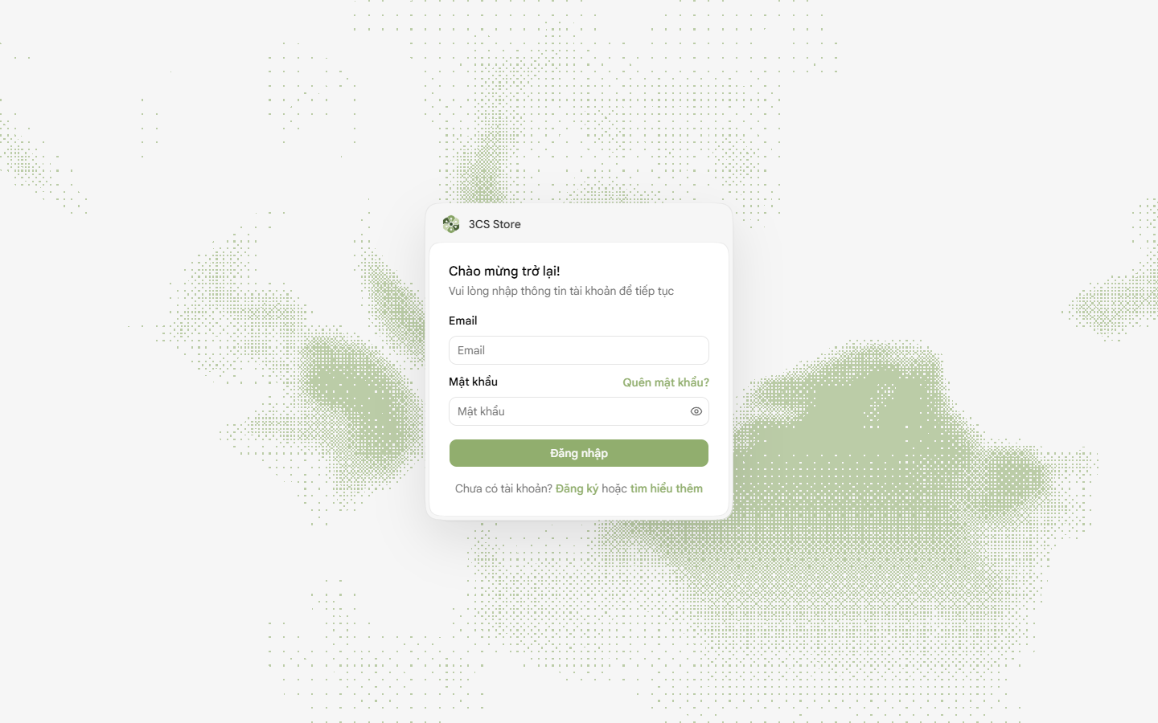
3CS STORE
04 · Giao diện và phân quyền
Đăng nhập và phân quyền
Hai không gian sau xác thực
Khách hàng
Xem danh mục và chi tiết sản phẩm. Mỗi lượt quan tâm tạo thêm dữ liệu hành vi.
Quản trị viên
Quản lý dữ liệu, tài khoản, mô hình và toàn bộ báo cáo phân tích.
JWT · refresh session · permission checks
07 / 10
Notes:
Ảnh chụp trực tiếp từ hệ thống demo. Quyền tham khảo backend/docs/API.md.

Slide 8
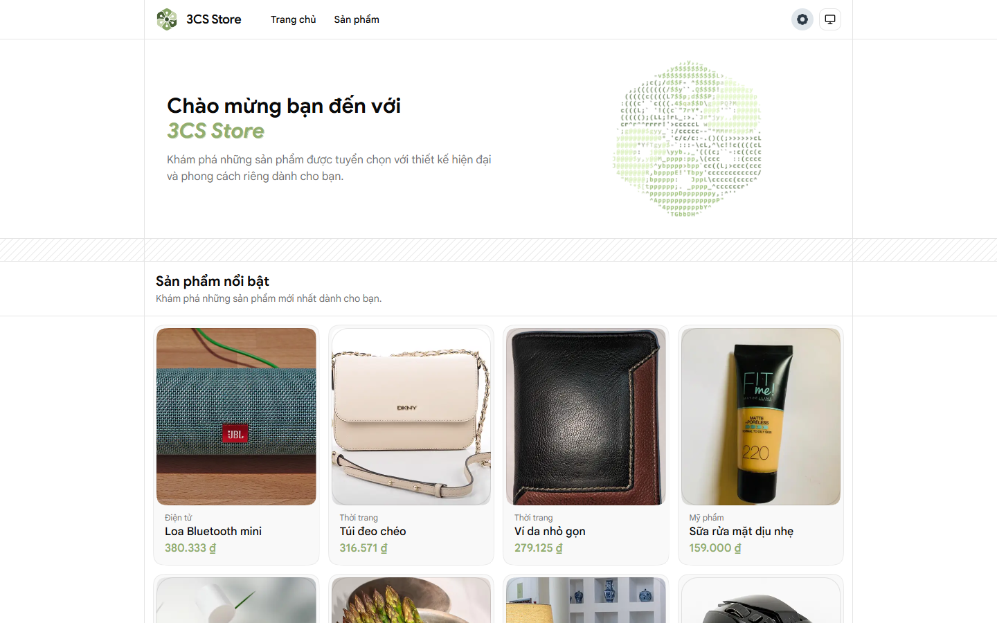
3CS STORE
04 · Giao diện và phân quyền
Trải nghiệm phía khách hàng
Tìm sản phẩm
Danh sách có tìm kiếm, lọc danh mục và phân trang để người dùng tiếp cận sản phẩm nhanh hơn.
Tạo tín hiệu quan tâm
Lượt xem sản phẩm được ghi nhận và liên kết với hồ sơ khách hàng để phục vụ phân tích.
Giao diện thích ứng
Hỗ trợ chế độ sáng, tối và nhiều kích thước màn hình.
08 / 10
Notes:
Ảnh chụp trực tiếp từ giao diện client của hệ thống demo.

Slide 9
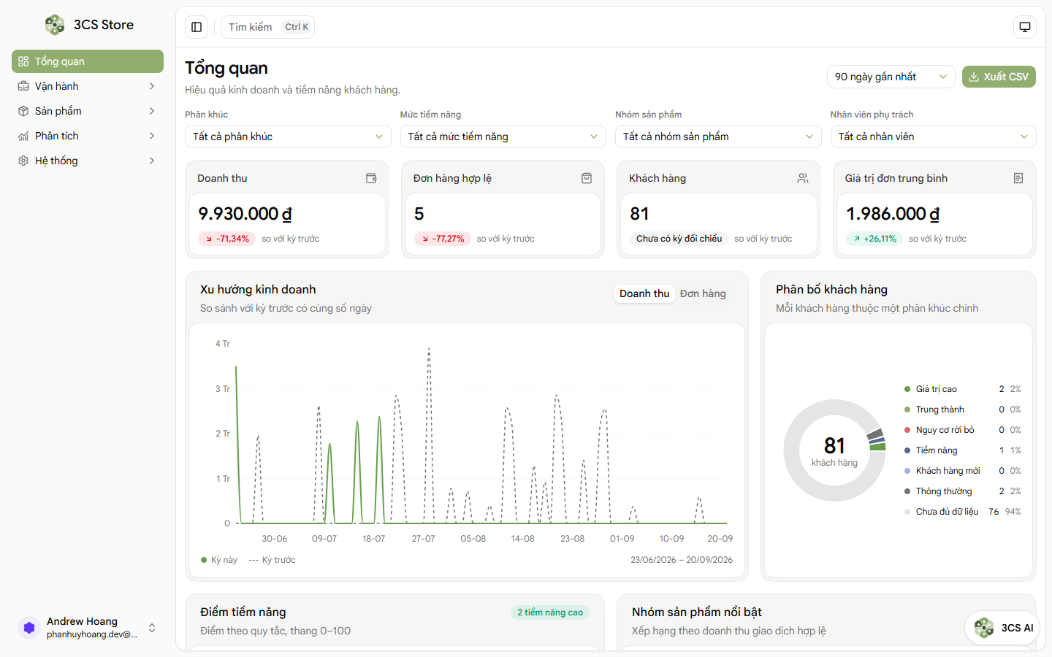
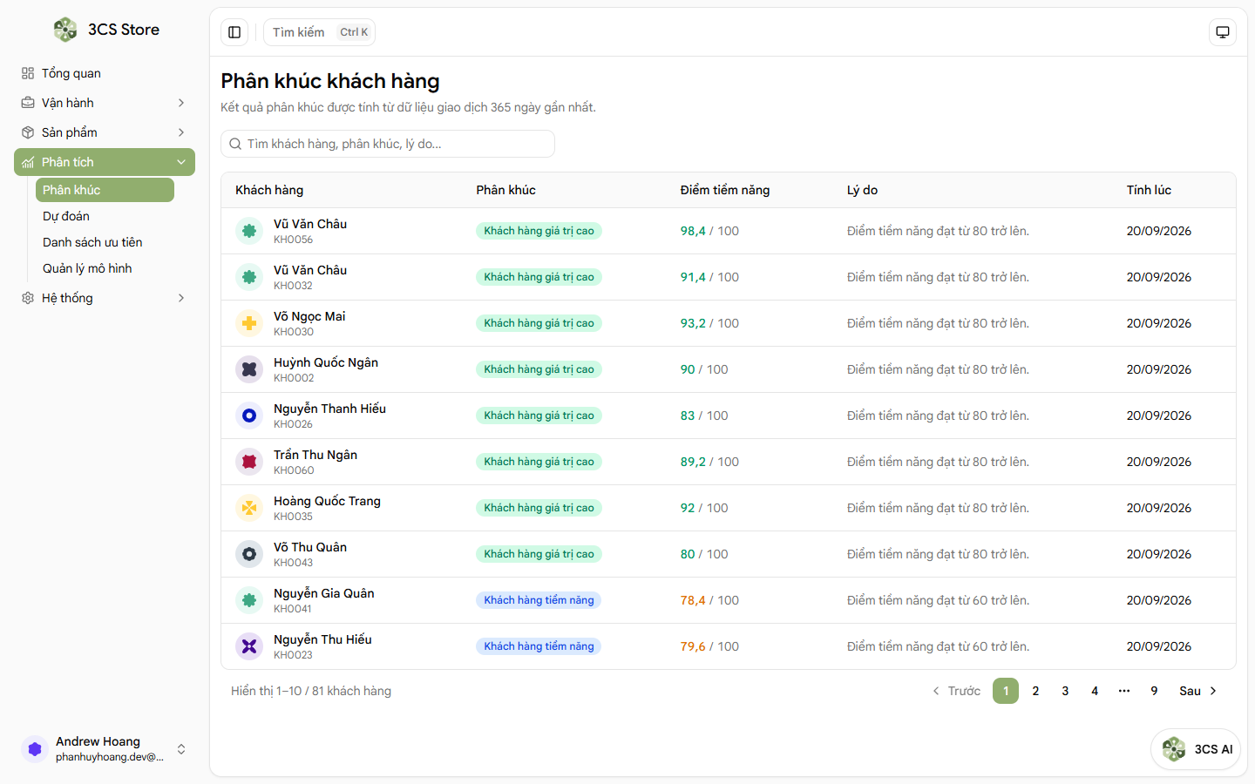
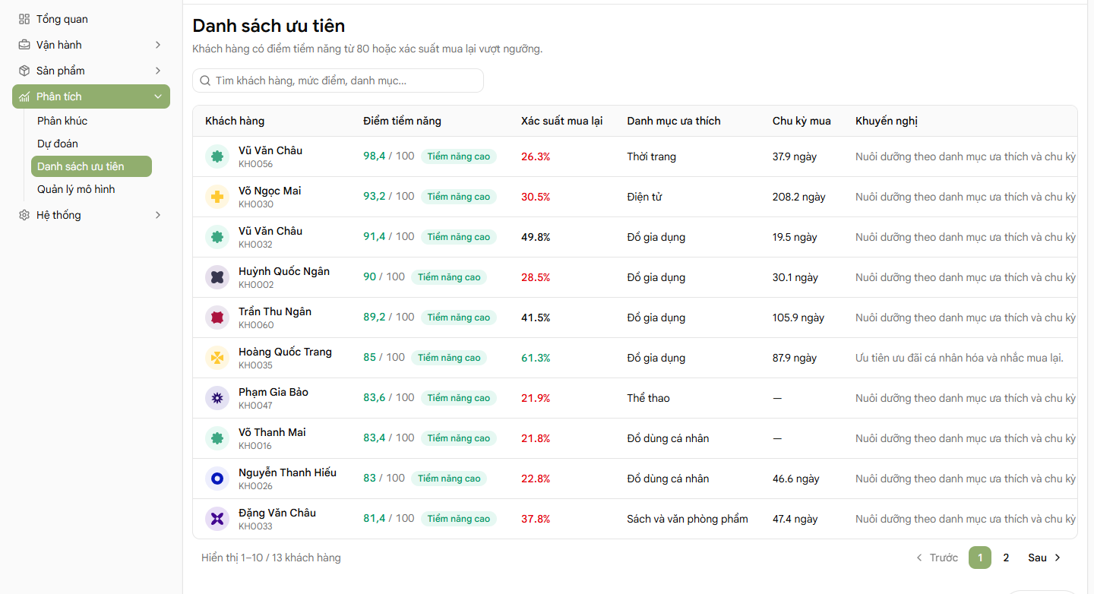
3CS STORE
04 · Giao diện và phân quyền
Quản trị và phân tích
Một màn hình tổng quan
09 / 10
Notes:
Ảnh chụp trực tiếp từ Dashboard, Phân khúc và Danh sách ưu tiên của hệ thống demo.

Slide 10
Kết quả triển khai
Hướng phát triển
Hệ thống đã kết nối trải nghiệm khách hàng với phân tích quản trị trong một luồng dữ liệu thống nhất.
Mở rộng dữ liệu thực tế
Đánh giá mô hình trên tập độc lập
Theo dõi chất lượng dự đoán theo thời gian
Hoàn thiện quy trình chăm sóc theo từng phân khúc
Quản lý khách hàng, sản phẩm, giao dịch và tài khoản
Phân khúc, điểm tiềm năng và dự đoán mua lại
Theo dõi mức độ quan tâm sản phẩm và danh sách ưu tiên
113 kiểm thử frontend đạt trong lần kiểm tra gần nhất
Cảm ơn thầy
Nhóm xin lắng nghe câu hỏi và góp ý
10 / 10
Notes:
Kết quả kiểm thử frontend được xác nhận bằng Vitest: 32 file, 113 test đạt. Hạn chế và hướng phát triển tổng hợp từ trạng thái dự án hiện tại.

